Slide 1
Учебная практика игра<<Snake>>
Выполнил студент
Серебрянников Антон(43 группа)

Slide 2
Цели
Целью данной практики является создание проекта(игры)
“Snake”.

Slide 3
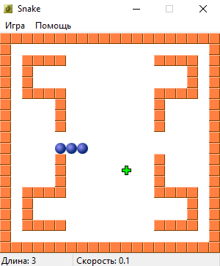
Правила игры
Есть как можно больше, постоянно расти и как можно дольше не врезаться в стену.

Slide 4
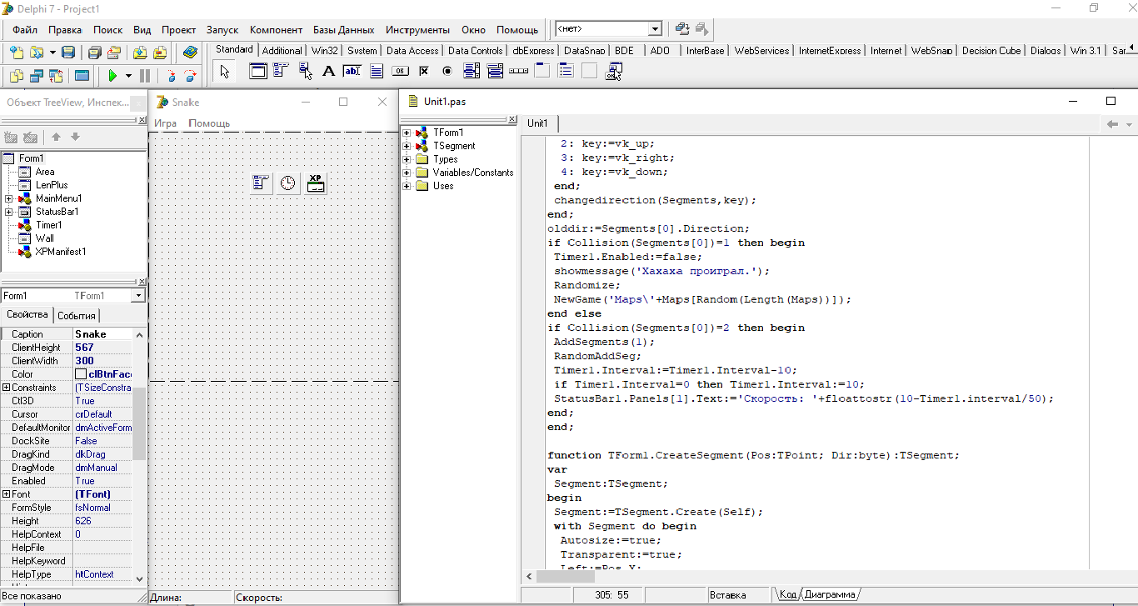
Delphi7

Slide 5
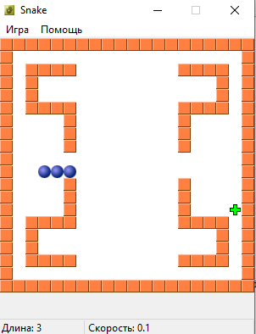
Игровое поле игры

